Slide 1

MITUST · Nguyên lý xe tự lái · Tuần 4
Ba thanh trượt bạn kéo = ba dòng trên bảng thông số cảm biến (sensor) của xe thật
你拉的那三個滑桿，就是真車感測器（sensor）規格表上的三行
Câu hỏi của tiết này: cảm biến phải tốt đến đâu thì xe mới dừng kịp?
這一節回答：感測器要多好，車子才停得住？
① Ba thanh trượt của bạn = ba dòng trên bảng thông số thật (số tia · chiều dài · góc quét)
① 各位手上的三個滑桿，就是真規格表上的三行（射線數・長度・張角）
② Giới hạn dưới của mỗi dòng là do vật lý ép ra — quãng đường phanh quyết định
② 每一行的下限是被物理逼出來的——煞停距離說了算
③ Mô phỏng chỉ là cái sàng: còn ba khoảng cách — hình ảnh, hành vi, vật lý
③ 模擬只是一道篩子：還有外觀、行為、物理三種落差
工具｜Công cụ： ch-neural.github.io/MITUST-Principles-of-Self-Driving-Cars/week4/sim/
第四週 第 1 節 2026/10/01（四）09:10–10:00 CH Tseng
Notes:
各位早。
上週最後一張投影片，我寫了一句話：下週把這六樣感測器，裝到一台會跑的車上，看它停不停得住。
今天只裝一樣：光達，而且只講它的三行規格。
（指封面）今天要回答的問題寫在上面：感測器要多好，車子才停得住？底下三條是走法。
下週開始的第三章會把整張規格表讀一遍——相機、雷達、超音波、GPS，還有光達今天沒講到的那幾行。
上週實驗室那台車不會動，只量得到「看得到多遠」。今天車子會自己跑。
先講清楚，今天不是要說模擬沒有用。模擬像一道篩子：過不了關的根本不用上真車；過了關，也只是拿到一張門票。
投影片我寫得比平常詳細，哪一句沒聽懂，直接看螢幕上的字就好。

Slide 2
2 / 28
Tiết 1 · 第 1 節
Lộ trình · 本週三節要做什麼
Chạy tốt trong máy tính, dựa vào đâu mà tin xe thật ra đường cũng được?
在電腦裡跑得好，憑什麼相信真車上路也可以？
Tuần trước: «lắp sáu cảm biến lên xe biết chạy, xem có dừng kịp không» — hôm nay lắp LiDAR.
上週說：「把這六樣感測器裝到會跑的車上，看它停不停得住。」今天先裝光達（LiDAR）。
Tiết 1 — bây giờ
第 1 節（現在）
Tiết 2
第 2 節
Tiết 3 — lên máy
第 3 節（上機）
Số tia, chiều dài tia, góc quét — trên bảng thông số (datasheet) gọi là gì?
射線數、長度、張角——規格表（datasheet）上叫什麼，為什麼不能亂選。
Test thế nào mới biết xe an toàn? Đáp án không phải số km, mà là «kịch bản» (scenario).
要怎麼測才知道車子安全？答案不是里程，是「場景」（scenario）。
Tự cấu hình một bộ cảm biến cho Hà Nội. Ba con số đó hãy tự giữ lại.
各位自己為河內配一組感測器。那三個數字請自己留著。
Xuyên suốt ba tiết còn một chuyện: chạy tốt trong mô phỏng thì lên xe thật chắc chắn sẽ kém đi.
還有一件事貫穿三節：在模擬裡跑得好，搬到真車上一定會退步。
Notes:
今天三節要做三件事，我先講一遍，各位心裡有個底。
第一節，也就是現在。我們要看模擬器上那三個滑桿，在真車的規格表上各自叫什麼名字。然後回答一個問題：為什麼不能隨便選。
第二節。要怎麼測，才知道一台自駕車安全？答案不是跑里程，是「場景」。
第三節上機。各位自己為河內配一組感測器。那三個數字請自己留著。
三節連起來，回答的是同一個問題——在電腦裡跑得好，憑什麼相信真車上路也可以？

Slide 3

3 / 28
Tiết 1 · 第 1 節
Mở mô phỏng trên trình duyệt bằng máy tính của bạn
在你的筆電上打開「瀏覽器模擬器」
https://ch-neural.github.io/
MITUST-Principles-of-Self-Driving-Cars/week4/sim/
1
Tuần này nên dùng máy tính: có bàn phím và màn hình rộng thì chỉnh thanh trượt dễ hơn nhiều
這週建議用筆電：有鍵盤和大螢幕，調滑桿容易得多
2
Mở ra là xe tự chạy. Nhìn mấy đường vàng nhạt trước đầu xe — đó là cảm biến, ta gọi là «tia»
打開後車子會自己跑。看車頭前面那幾條淡黃色的線——那就是感測器，我們叫它「射線」
3
Không cần mạng sau khi đã mở — tiết 3 lên máy sẽ dùng suốt 50 phút
打開之後不需要網路——第三節上機會用它整整 50 分鐘
Quét mã QR bằng camera điện thoại
用手機相機掃這個 QR
Góc trên bên trái có nút đổi ngôn ngữ: mặc định tiếng Việt, muốn tiếng Trung thì bấm «中文».
左上角有語言切換鈕：預設越南文，想看中文就按「中文」。
Notes:
我們花兩分鐘先把它打開，不要等到第三節才手忙腳亂。
這是一支新的工具，跟上週的感測器實驗室不一樣。上週那台車是不會動的，這一支會自己跑。
這週建議用筆電，不要用手機。理由很簡單：今天要一邊看車子跑、一邊調三個滑桿、還要記數字，手機螢幕太小。
打開之後車子就會自己跑，不用按任何按鈕。
請各位先看一分鐘，注意車頭前面那幾條淡黃色的線。那就是這台車的感測器，今天整堂課都在講它。我們給它一個名字：射線。後面投影片上寫「射線數」「射線長度」，講的就是那幾條線。
還有一件事：模擬器左上角多了一個語言切換鈕。預設是越南文，想看中文的同學按旁邊那顆「中文」就會全部換過去。等一下上機我講的按鈕名稱都會用越南文那邊的字。
沒帶筆電的同學，請跟隔壁的同學併桌一起看。等全部的人都打開了我們再往下。

Slide 4
4 / 28
Tiết 1 · 第 1 節
Phần này sẽ cho thấy: ba thanh trượt chính là ba thông số thật
這一段要證明：三個滑桿就是三個真的規格
Hãy nhìn vào mô phỏng (simulator): mấy đường vàng nhạt — gọi là tia (ray) — chính là con LiDAR của tuần trước. Năm trang sau hỏi ba điều: nhìn xa bao nhiêu, nhìn rộng bao nhiêu, nhìn kỹ đến đâu — cảm biến nào cũng phải trả lời ba câu này.
請看模擬器（simulator），那幾條淡黃色的射線（ray），就是上週的光達。接下來五張問三件事：看多遠、看多寬、看多細——每一種感測器都要回答這三題。
Notes:
第一段。模擬器上那三個滑桿，在真車的規格表上叫什麼名字。
先交代一件事：這幾條射線是上週那個光達的簡化版——真光達上下分好幾層、一層打幾百個點，我們只留一層、幾條，為的是讓各位拉得動、算得出來。
免得誤會，還要講清楚：接下來問的那三件事，不是光達專屬的。看多遠、看多寬、看多細——相機、雷達也都要回答，只是規格表上名字不一樣。今天學的不是「光達怎麼看」，是「任何感測器都要交代的三個數字」。
為什麼先挑光達？因為它的規格最乾淨——三個數字都拉得動、算得出來。相機和雷達沒這麼直白，要等第三章，也就是下週開始的第五到第七週。

Slide 5
5 / 28
Tiết 1 · 第 1 節
Ba thanh trượt này trả lời ba câu hỏi khác nhau
這三個滑桿，回答三個不同的問題
1
2
3
Số tia
射線數
Chiều dài tia
射線長度
Góc quét
張角
→
→
Nhìn kỹ đến đâu?
Datasheet: Resolution
Hỏi: kéo nhỏ thì sao?
看多細？
規格表上叫 Resolution
問題：調小會怎樣？
Nhìn xa bao nhiêu?
Datasheet: Range
Hỏi: chọn bao nhiêu cũng được?
看多遠？
規格表上叫 Range
問題：可以隨便選嗎？
Nhìn rộng bao nhiêu?
Datasheet: FOV
Hỏi: kéo rộng thì sao?
看多寬？
規格表上叫 FOV
問題：調寬會怎樣？
Bảng thông số giống tờ giấy khi mua điện thoại. Lấy giấy ra, ghi ba tên tiếng Anh này.
規格表就像買手機會看的那張表。請拿一張紙，把這三個英文名字抄下來。
Notes:
這一頁半分鐘。先講為什麼是這三個。
這三個滑桿回答三個不同的問題：看多遠、看多寬、看多細。知道其中兩個，推不出第三個——所以三個都要。
而且這三題任何感測器都要回答：相機、雷達也有，只是名字不同。第五週讀真的規格表就會看到。
請現在拿一張紙，把 Resolution、Range、FOV 抄下來。

Slide 6
6 / 28
Tiết 1 · 第 1 節
1 / 3 Số tia · 射線數
Số tia quyết định: cùng một góc nhìn, bạn chia thành bao nhiêu hướng để nhìn
射線數決定：同樣的視野，你切成幾個方向去看
4 條
漏掉
Tên thông số
規格表上叫
Resolution · độ phân giải
Resolution 解析度
9 條
打到
Một cái quạt có mấy nan. Càng nhiều nan thì khe hở trên mặt quạt càng nhỏ.
一把扇子有幾根骨架。骨架愈多，扇面上的空隙愈小。
Nói cho dễ hiểu
白話講
Mô phỏng của ta
我們的模擬器
3 đến 60 tia, bạn tự kéo
3 到 60 條，自己拉
LiDAR xe thật
真車的光達
Vài trăm nghìn đến vài triệu điểm mỗi giây
每秒幾十萬到幾百萬個點
Đây là thông số dễ hiểu nhất trong ba cái: càng nhiều thì càng rõ. Trang sau xem kéo nhỏ thì sao.
這是三個規格裡最好懂的一個：愈多就愈清楚。下一頁看它調小會怎樣。
Notes:
第一個滑桿：射線數。規格表上它叫 Resolution，解析度。
意思很直接：同樣一個視野，你切成幾個方向去看。切得愈細，看得愈清楚。
看第二列那個比喻——一把扇子有幾根骨架。骨架愈多，扇面上的空隙愈小。
我們的模擬器可以從三條拉到六十條。真車的光達每秒打幾十萬到幾百萬個點，差好幾個數量級。
下一頁看調小會發生什麼事。

Slide 7
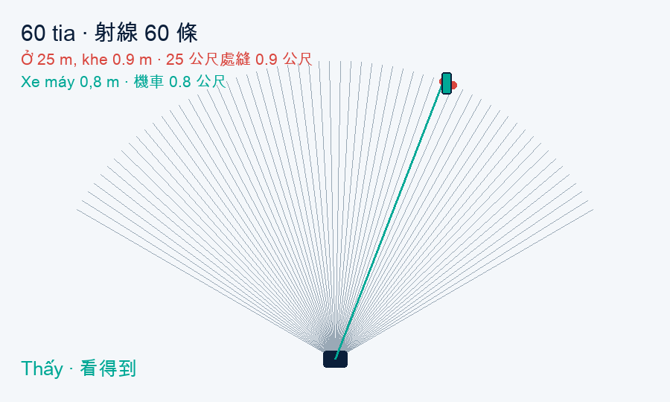
7 / 28
Tiết 1 · 第 1 節
1 / 3 Kéo nhỏ thì sao · 調小會怎樣
Kéo nhỏ số tia, khe giữa hai tia rộng ra
射線數調小，兩條射線之間的縫就變寬
1
Nhiều tia: luôn có một tia trúng chiếc xe máy — máy tính thấy nó.
射線多的時候，一定有一條打中機車——電腦看得到它。
2
Càng ít tia, khe càng rộng. Khe rộng hơn xe máy thì cả chiếc lọt vào giữa.
射線愈少，縫愈寬。縫比機車寬的時候，整台掉進去。
3
Còn 9 tia thì khe đã 6,5 m, xe máy kể cả gương chỉ 0,8 m — trong hình nó xám đi.
剩 9 條時縫已經 6.5 公尺，機車連後照鏡才 0.8 公尺——圖上它變灰色。
Tuần trước: «không phải người nhỏ đi, mà là khe giữa các tia rộng ra» — đúng chuyện này, chỉ khác chiều.
上週那句「不是人變小了，是線跟線之間的縫變寬了」——就是這件事，只是換一個方向。
Notes:
（問全班）射線數調小會發生什麼事？我先放一段動畫，各位看著螢幕。
可能會有人說，機車會從兩條射線中間鑽過去。對，就是這樣。
上週第二節我們講過一句話：不是人變小了，是線跟線之間的縫變寬了。今天是同一件事，只是上週算的是上下方向的縫，今天算左右方向。
關鍵是縫有多寬。動畫左上角有寫：張角一百二十度、九條射線的時候，二十五公尺遠的地方，兩條射線相隔六點五公尺。機車寬多少？不到一公尺。
所以那不是「可能看不到」，是整台機車可以完全藏在縫裡。
第三節上機，把射線數拉到三，跑一次河內尖峰，一次就懂。

Slide 8
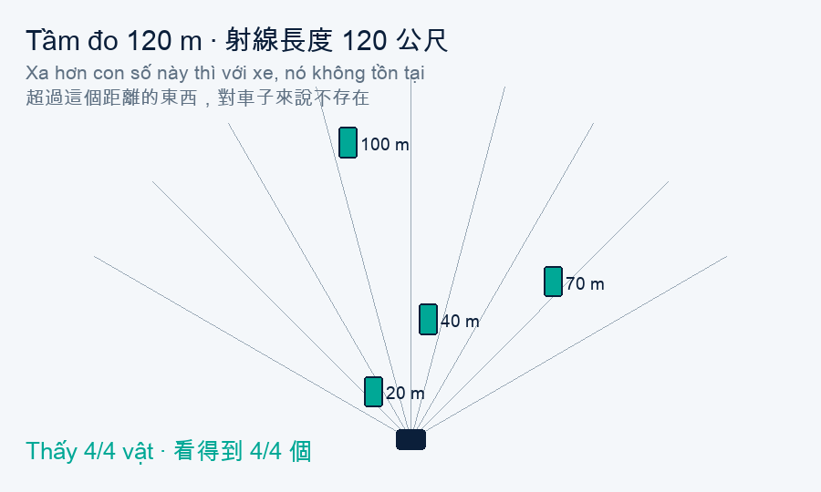
8 / 28
Tiết 1 · 第 1 節
2 / 3 Chiều dài tia · 射線長度
Chiều dài tia chính là «tầm đo» trên bảng thông số: cảm biến này nhìn được bao nhiêu mét
射線長度就是規格表上的「測距範圍」：這顆感測器看得到幾公尺
1
Trên bảng thông số nó tên là Range — tầm đo.
規格表上它叫 Range，測距範圍。
2
Mô phỏng của ta: 10 đến 120 m. LiDAR xe thật: 150 đến 300 m.
我們的模擬器：10 到 120 公尺。真車的光達：150 到 300 公尺。
3
Xa hơn con số đó thì vật đó không tồn tại — trong hình nó xám đi.
超過那個數字的東西就不存在——圖上它會變灰。
Con số này không được tự chọn: quãng đường phanh (stopping distance) quyết định nó. Lát nữa ta tính ra.
這個數字不能隨便選：煞停距離（stopping distance）決定它。等一下就算給各位看。
Notes:
第二個滑桿：射線長度。規格表上叫 Range，測距範圍。
白話就是：這條射線能打多遠。超過這個距離的東西，對車子來說等於不存在。
我們的模擬器是十到一百二十公尺，真車的光達大約一百五十到三百公尺。
這個數字有一個很硬的下限，不是你想選多少就多少。為什麼？
（等學生想一下。）因為如果你看到的時候已經來不及煞車，看到跟沒看到是一樣的。
我們先停在這裡，等一下用煞停距離把這個下限算出來。

Slide 9
9 / 28
Tiết 1 · 第 1 節
3 / 3 Góc quét · 張角
Góc quét chính là «góc nhìn» trên bảng thông số: trái phải nhìn được rộng bao nhiêu
張角就是規格表上的「視野」：這顆感測器左右能看多寬
窄
Tên thông số
規格表上叫
Field of view (FOV) · góc nhìn
Field of view（FOV） 視野
寬
Nói cho dễ hiểu
白話講
Cái quạt xoè ra bao nhiêu độ. 180 độ là cả phía trước, 20 độ là một hành lang hẹp.
扇子張開幾度。180 度是整個前方，20 度只是一條窄走廊。
縫變寬
Mô phỏng của ta
我們的模擬器
20 độ đến 180 độ
20° 到 180°
Kéo hẹp thì sao
調窄會怎樣
Xe máy tạt từ bên hông vào hoàn toàn không thấy
從側面切進來的機車完全看不到
Kéo rộng cũng có giá phải trả — trang sau.
那調寬呢？也有代價——下一頁。
Notes:
第三個滑桿：張角。規格表上叫 Field of view，視野，簡稱 FOV。
白話就是扇子張開幾度。一百八十度就是整個前方，二十度只是一條窄窄的走廊。
調窄會怎樣？從側面切進來的機車完全看不到。
那調寬呢？很多人直覺會說「調寬一定比較好」。下一頁我們看它的代價。

Slide 10
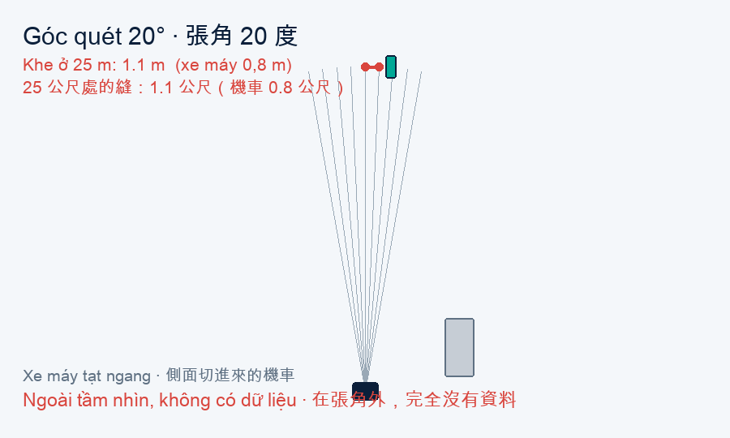
10 / 28
Tiết 1 · 第 1 節
3 / 3 Kéo rộng thì sao · 調寬會怎樣
Kéo rộng góc quét, cùng ngần ấy tia bị trải mỏng ra
張角調寬，同樣的射線就被攤得更稀
1
Vẫn 9 tia. Góc mở càng rộng, khe ở 25 m càng lớn: từ 1,1 m kéo tới 9,8 m.
一樣 9 條射線。張角開得愈寬，25 公尺處的縫愈大：從 1.1 公尺拉到 9.8 公尺。
2
Nhưng kéo hẹp cũng phải trả giá: xe máy tạt ngang tới 180° mới vào tầm nhìn.
可是調窄也有代價：側面的機車要到 180 度才進得了視野。
3
Xe thật: lắp nhiều con chia việc — một con nhìn xa, vài con nhìn gần góc rộng.
真車：裝好幾顆分工——一顆看遠的窄視野，幾顆看近的廣視野。
Cùng một ngân sách: nhìn rộng và nhìn rõ chỉ chọn một — đúng câu tuần 3: trải càng rộng càng thưa.
同一份預算，看得廣和看得清只能選一個——第三週那句「攤得愈廣就愈稀」。
Notes:
調寬會怎樣？這題上週剛講過，大家想一下。
對——同樣的射線數被攤開，每個方向就變稀。
看前兩張卡的數字：一百二十度的時候縫是六點五公尺，拉到一百八十度，縫變成十公尺。射線一條都沒少，可是每個方向都變差了。
所以真車的做法是什麼？答案是裝好幾顆，分工。一顆看遠的窄視野，幾顆看近的廣視野。
第五週我會拿真正的光達規格表來讀給各位看。上面就是這三個數字，再加一個更新率。

Slide 11
11 / 28
Tiết 1 · 第 1 節
Câu hỏi · 接下來三頁要回答的問題
Chiều dài tia có một giới hạn dưới, không phải muốn chọn bao nhiêu cũng được
射線長度有一個下限，不是你想選多少就多少
射線
不夠
煞停
射線
夠
Nếu lúc bạn nhìn thấy thì đã không kịp phanh, thì thấy cũng như không thấy. Vậy nên tia phải dài bao nhiêu không do cảm biến quyết định, mà do tốc độ xe quyết định.
如果你看到的時候已經來不及煞車，看到跟沒看到是一樣的。所以射線要多長，不是感測器決定的，是車速決定的。
煞停
Ba trang sau, ta tính ra con số đó.
接下來三頁，我們把這個下限算出來。
Notes:
在往下講之前，先把問題講清楚。
射線長度這個滑桿，你可以從十拉到一百二十。但不是你想選多少就多少。
為什麼？如果你看到的時候已經來不及煞車，那看到跟沒看到是一樣的。
所以「射線要多長」這個問題，答案不在感測器身上，在物理身上。接下來三頁我們把它算出來。

Slide 12
12 / 28
Tiết 1 · 第 1 節
Câu hỏi · 先問一個問題
50 km/h, từ lúc thấy xe trước đến lúc dừng hẳn, tất cả đi được bao xa?
時速 50，從看到前車到車子完全停住，一共走了多遠？
Đổi đơn vị trước: 50 km/h = 13,9 m/s (50 ÷ 3,6). Quãng đường này gồm hai đoạn, phải tính riêng.
先換單位：時速 50 ＝ 每秒 13.9 公尺（50 ÷ 3.6）。這個距離分成兩段，要分開算。
Đoạn 1 — quãng đường phản ứng
第一段：反應距離
Đoạn 2 — quãng đường phanh
第二段：煞車距離
Từ lúc bạn thấy, đến lúc chân thật sự đạp phanh. Trong khoảng đó xe vẫn chạy full tốc độ, chưa chậm đi chút nào. Ta lấy 0,3 giây.
從你看到，到腳真的踩到煞車。這段時間車子全速前進，一點都沒有慢下來。我們用 0.3 秒。
Từ lúc đạp phanh đến lúc dừng hẳn. Xe con trên đường khô: mỗi giây giảm 6 m/s — đó là gia tốc hãm (deceleration). Con số 6 dùng suốt.
腳踩下去之後，到車子完全停住。一般房車在乾柏油路上，每秒把車速減掉 6 公尺／秒——這叫減速度（deceleration），這個 6 一直用。
Đoạn 1 dễ tính: 13,9 × 0,3 = 4,2 m. Khó là đoạn 2.
第一段很好算：13.9 × 0.3 ＝ 4.2 公尺。難的是第二段。
Notes:
先問一個問題，各位心裡估一下。
時速五十，從你看到前車，到車子完全停住，一共走了多遠？
（讓學生猜，通常會猜得太短。）
算之前先換單位。時速五十是每小時五十公里，除以三點六就是每秒幾公尺——等於每秒十三點九公尺。（一公里一千公尺，一小時三千六百秒，所以是除以三點六。）
這個距離分成兩段。
第一段，反應距離：從你看到，到腳真的踩到煞車，車子全速前進。我們用零點三秒——那是專心開車的值，疲勞或滑手機會更長，等一下影片會講。十三點九乘零點三，四點二公尺。
第二段，煞車距離：這一段要用到減速度六，每過一秒車速掉六公尺每秒。那是一般房車在乾柏油路上踩得夠用力的值。這個六跟車速無關，是輪胎和路面決定的。濕路面只剩一半，後面會再遇到。
怎麼算？下一頁拆成兩步。

Slide 13
13 / 28
Tiết 1 · 第 1 節
Quãng đường phanh tính thế nào? Tách ra hai bước là xong
煞車距離怎麼算？拆成兩步就算得出來
1
2
3
Phanh bao lâu mới dừng?
煞多久才停？
Đi được bao xa?
這 2.3 秒跑多遠？
Ghép hai bước lại
把兩步合起來
→
→
50 km/h = 13,9 m/s
Mỗi giây giảm 6:
13,9 → 7,9 → 1,9 → 0 (2,3 s)
時速 50 ＝ 每秒 13.9 公尺
每秒減掉 6：
13.9 → 7.9 → 1.9 → 0（2.3 秒）
Tốc độ tụt từ 13,9 về 0.
Trung bình = (13,9 + 0) ÷ 2 = 6,95
6,95 × 2,3 giây ≈ 16 m
速度從 13.9 直線掉到 0。
平均 ＝（13.9 ＋ 0）÷ 2 ＝ 6.95
6.95 × 2.3 秒 ≈ 16 公尺
tốc độ TB (v ÷ 2) × thời gian (v ÷ 6)
= v² ÷ 12
2 là «lấy một nửa», 6 là gia tốc hãm
平均速度（v ÷ 2）× 時間（v ÷ 6）
＝ v² ÷ 12
2 是「取一半」，6 是減速度
Quãng đường phanh ≈ 16 m. Lưu ý: v tính bằng m/s (13,9), không phải km/h (50).
煞車距離約 16 公尺。注意：v 要用每秒公尺 13.9，不是時速 50。
Notes:
第二段，煞車距離。拆成兩步，跟著螢幕上那三步算。
第一步，煞多久才停？時速五十是每秒十三點九公尺，每過一秒減掉六——就是上一頁那個減速度。跟著螢幕上那一行數一次：十三點九、七點九、一點九、零。兩點三秒就停住了，也就是十三點九除以六。
第二步，這兩點三秒跑了多遠？注意——車子不是用十三點九一路衝到停，是一路掉到零，所以要用平均速度。而且它是直線掉下來的，所以平均就是頭尾相加除以二，大約六點九五。
那個除以二不是兩秒，是「取一半」的意思。六點九五乘兩點三秒，大約十六公尺。
還有一件事一定要講：公式裡的 v 是每秒公尺，不是時速。時速五十要先除以三點六變成十三點九再代進去；直接代五十會算出兩百公尺，那是錯的。
合起來就是速度除以二、再乘速度除以六，也就是平方除以十二。

Slide 14
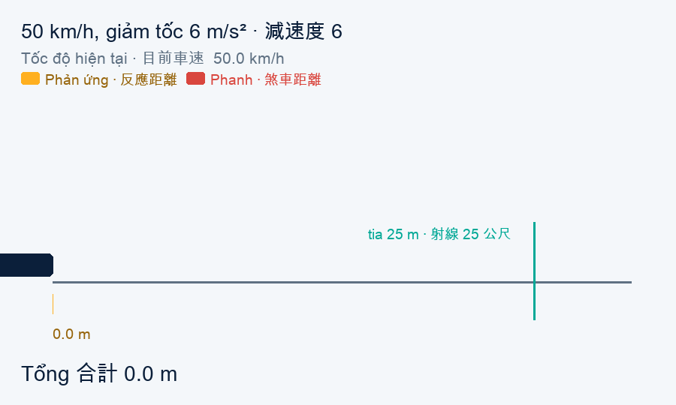
14 / 28
Tiết 1 · 第 1 節
Kết quả · 把兩段加起來
Cộng hai đoạn lại khoảng 20 m, tia phải dài ít nhất 25 m
兩段加起來約 20 公尺，射線至少要 25 公尺
1
Vàng: quãng đường phản ứng 4,2 m — xe chưa chậm đi.
黃色：反應距離 4.2 公尺，車子還沒慢下來。
2
Đỏ: quãng đường phanh 16,1 m — dài hơn hẳn đoạn vàng.
紅色：煞車距離 16.1 公尺，比黃色長得多。
3
Vạch xanh: tia 25 m = 20 × 1,25 — dư 25%.
綠線：射線 25 公尺 ＝ 20 × 1.25，多兩成五餘裕。
4
Công thức: quãng đường phanh = v × 0,3 + v² ÷ 12, với v tính bằng m/s.
公式：煞停距離 ＝ v × 0.3 ＋ v² ÷ 12，v 用每秒公尺。
Tia ngắn hơn quãng đường phanh thì thấy cũng vô ích. Giới hạn cứng.
射線比煞停距離短，看到也沒用。這是硬下限。
Notes:
把兩段加起來。
反應距離四點二公尺，煞車距離十六點一公尺，合計大約二十公尺。
所以射線至少要二十五公尺——多給五公尺的餘裕。
看左邊那兩條長條。煞車那一段比反應那一段長得多。而且車速愈快，差距拉得愈開——因為它是平方。
這是今天第一個硬下限。下一頁講它的意思。

Slide 15
15 / 28
Tiết 1 · 第 1 節
Giới hạn cứng · 第一個硬下限
Thấy muộn hơn quãng đường này thì chắc chắn đâm
比這個距離晚看到，就是一定撞
50 km/h: phanh mất khoảng 20 m, nên tia phải dài ít nhất 25 m.
時速 50 的煞停距離大約 20 公尺，所以射線至少要 25 公尺。
Vì sao là «chắc chắn»
為什麼是「一定」
Vì sao dư thêm 5 m
為什麼要多給 5 公尺
Ý nghĩa của nó
這句話的意思
Vì về mặt vật lý xe đã không dừng lại kịp. Máy tính có quyết định hoàn hảo thì xe vẫn đâm.
因為物理上已經停不下來了。電腦做出完美的決定，車子還是會撞上去。
Công thức cho ra là vừa đủ dừng — tức là dừng sát vào nó. Nên cộng thêm 25% dự phòng; ở 50 km/h đúng bằng 5 m.
公式算的是「剛剛好停住」，而剛剛好等於貼著它停。所以要加兩成五的餘裕——時速 50 剛好是 5 公尺。
Thông số cảm biến không phải muốn chọn bao nhiêu cũng được, mà bị tốc độ ép ra.
感測器的規格不是想選多少就選多少，是被車速逼出來的。
Tiết 3: để tia dưới 25 m là kéo phí công. Và con số này chỉ đúng trên đường nhựa khô.
第三節上機，射線長度低於 25 公尺就是白調。而且這個數字只在乾的柏油路上成立。
Notes:
代完數字，結論是這一句：比這個距離晚看到，不是可能撞，是一定撞。
不是「可能」，是「一定」。因為物理上已經停不下來了——就算電腦在那一瞬間做出完美的決定，車子還是會撞上去。
那為什麼要多給五公尺？因為公式算的是「剛剛好停住」，而剛剛好等於貼著它停。所以要留一點餘裕。
這是今天第一個硬下限。感測器的規格不是想選多少就選多少，是被車速逼出來的。
第三節上機，如果有組別把射線長度拉到二十以下還在調射線數，那是白費力氣。

Slide 16
16 / 28
Tiết 1 · 第 1 節
▶ Video · 煞停距離：為什麼看到了還是停不下來
Quãng đường phản ứng và quãng đường phanh — video này giảng lại
反應距離和煞車距離，這支影片再講一次
▶
Stopping Distance | Forces & Motion | Physics
khô 乾
FuseSchool（教育頻道） · 3:44，播到 2:30
https://www.youtube.com/watch?v=HTANxqGQcfI
ướt 濕
0:20–1:20 Quãng đường suy nghĩ: thời gian phản ứng (reaction time) × tốc độ.
0:20–1:20 反應距離：反應時間（reaction time）× 速度。
1:20–2:30 Quãng đường phanh: nhanh hơn hoặc nặng hơn thì dài hơn; đường ướt cũng dài hơn.
1:20–2:30 煞車距離：車速快、車子重就變長；路面濕也變長。
Cùng tốc độ, đường ướt thì quãng đường phanh dài hơn hẳn — tiết 3 các bạn sẽ tự thấy.
同樣的車速，濕路面的煞車距離長得多——第三節各位會自己看到。
Câu hỏi: đoạn nào dài ra theo BÌNH PHƯƠNG của tốc độ?
問題：哪一段是跟速度的平方成正比？
Lời tiếng Anh. Bật phụ đề → Dịch tự động → Tiếng Việt. Dừng ở 2:30.
英文旁白。請開字幕 → 自動翻譯 → 越南文。播到 2:30 就停。
Notes:
用一支影片把同樣兩段距離再看一次。
英文旁白，請點播放器右下角的齒輪，字幕，自動翻譯，選越南文。播到兩分半就停。
播之前先給任務：對照剛剛白板上那三行，看它拆的跟我們拆的一不一樣。
影片一分零五秒有一句話最關鍵：速度不會改變你的反應時間，可是同樣的時間你會跑得更遠。
看完問三個問題。
第一，它把煞停距離拆成哪兩段？答案跟我們一樣。
第二，哪一段跟速度的平方成正比？煞車距離。所以車速一高，真正吃掉距離的是後面那一段。
第三，路面濕的時候煞車距離變長，那對感測器有什麼影響？需要看得更遠。
這句話請記住——第三節任務三會遇到。

Slide 17
17 / 28
Tiết 1 · 第 1 節
Năm tốc độ thường gặp, chiều dài tia phải ít nhất bao nhiêu
五個常見的車速，射線長度至少要多長
«Phanh» tính bằng công thức. «Tia tối thiểu» = phanh × 1,25 — mức dư môn này chọn, không phải quy định.
「煞停距離」用公式算。「射線至少」＝ 煞停距離 × 1.25——這是本課取的餘裕，不是法規規定。
Tốc độ 車速 | m/s 每秒公尺 | Phanh 煞停距離 | Tia tối thiểu 射線至少 | Ở đâu gặp tốc độ này 什麼地方會開到這個速度
30 km/h 時速 30 | 8,3 | 8 m | 10 m | Trong ngõ, khu dân cư, trường học 巷弄、社區、學校周邊
50 km/h 時速 50 | 13,9 | 20 m | 25 m | Đường phố bình thường — tốc độ của bài tập hôm nay 一般市區道路——今天上機用的就是這個
60 km/h 時速 60 | 16,7 | 28 m | 35 m | Đường lớn, đường vành đai 大馬路、外環道
80 km/h 時速 80 | 22,2 | 48 m | 60 m | Đường cao tốc chậm 快速道路
100 km/h 時速 100 | 27,8 | 73 m | 90 m | Đường cao tốc 高速公路
LiDAR xe thật làm tới 150–300 m — gấp đôi mức «vừa đủ phanh». Nhìn xa thế để làm gì? Chương 3.
真車的光達做到 150–300 公尺，是「剛好煞得住」的兩倍以上。看那麼遠要做什麼？第三章回答。
Notes:
這張表把那條公式，五個常見車速各算一次。
「射線至少」那一欄是煞停距離乘一點二五。先說清楚一件事：這個兩成五是我們這門課取的餘裕，不是法規規定的數字。業界有正式的安全距離模型，但它們是用反應時間和減速度去推，不是乘一個比例。
為什麼要加餘裕？因為公式算的是「剛剛好停住」，而剛剛好等於貼著前車停。
這兩成五涵蓋的是：反應時間不見得每次都是零點三秒、偵測不是瞬間完成、量測本身有誤差。它不涵蓋天候——濕路面是另一條線，第二十四張會看到，那裡要乘一點八。
對一次：時速五十，二十乘一點二五等於二十五——那就是我們模擬器的預設值。
一定會有人問：五列的減速度都是六嗎？
是。減速度由輪胎和路面決定，跟車速沒有關係。這正是為什麼煞車距離跟速度的平方成正比。
最下面那句話留給第三章：真車的光達做到一百五十到三百公尺，是「剛好煞得住」的兩倍以上。看那麼遠要做什麼？

Slide 18
18 / 28
Tiết 1 · 第 1 節
▶ Video · 真正的自駕模擬器長什麼樣
Bản trình duyệt của ta rất đơn giản — CARLA mới là bản ngành dùng
我們那支瀏覽器模擬器很簡單——CARLA 才是業界真的在用的那種
đèn 號誌
CARLA 0.9.14
▶
CARLA Simulator（官方） · 3:33，播 2 分鐘就夠
https://www.youtube.com/watch?v=AZhzZy57XeU
người 行人
ô tô 汽車
Trong CARLA, thời tiết, giờ giấc, mật độ xe đều chỉnh được
CARLA 裡的天氣、時間、車流密度，全部都可以調
Ảnh camera, đám điểm LiDAR — CARLA tính ra hết
相機的影像、光達打回來的點，CARLA 都算得出來
Câu hỏi: CARLA khác và giống bản trình duyệt của ta ở chỗ nào?
問題：CARLA 跟我們的瀏覽器模擬器，差在哪？哪裡一樣？
Hình minh hoạ. Trong CARLA: thời tiết, ánh sáng, người đi bộ, đèn tín hiệu đều chỉnh được.
示意圖。在 CARLA 裡，天氣、光線、行人、號誌全都可以調。
CARLA miễn phí (MIT), nhưng cần GPU cỡ RTX 2070, 8 GB VRAM, 20 GB ổ cứng — nên ta dùng bản trình duyệt.
CARLA 免費開源，但要 RTX 2070 等級顯卡、8GB 顯示記憶體、20GB 硬碟——所以我們用瀏覽器那支。
Notes:
各位可能會覺得我們那支瀏覽器模擬器太陽春。對，它很陽春。所以放一支影片，看看業界真的在用的模擬器長什麼樣。這是 CARLA，開源的自駕模擬器，很多大學和公司拿它做研究。播兩分鐘就好。
有同學可能會想自己灌來玩。可以，它是免費的——但官方文件寫的需求是 RTX 2070 等級的顯示卡、八 GB 顯示記憶體、二十 GB 硬碟。一般筆電跑不動。這也是為什麼我們這門課用瀏覽器那一支。
看的時候注意三件事，都寫在右邊。
第一，影片裡會看到白天、晚上、下雨、起霧。那些全部都是參數調出來的。跟我們的滑桿是同一回事，只是它的滑桿多很多。
第二，它連相機影像和光達點雲都算給你。
第三，這是重點——它一樣是假的。畫面很漂亮，但那些行人、那些車的行為，都是程式寫出來的規則。
看完問一句：CARLA 跟我們的瀏覽器模擬器，哪裡是一樣的？
答案是：都是參數、都是規則、都不是真的。這就是下一段要講的事。

Slide 19
19 / 28
Tiết 1 · 第 1 節
Qua được mô phỏng rồi, còn thiếu những gì
在模擬裡過關之後，還差什麼
Ba khoảng cách: hình ảnh, hành vi, vật lý. Xem từng cái một, rồi xem mặt mạnh của mô phỏng.
三種落差：外觀、行為、物理。一種一種看，最後再看模擬強在哪裡。
Notes:
第二段。
在模擬裡跑得好的東西，搬到真車上一定會退步。這件事有名字，英文叫 sim-to-real gap。
它分成三種，我一種一種講。

Slide 20
20 / 28
Tiết 1 · 第 1 節
Khoảng cách 1 / 3 · 落差之一：外觀
Khoảng cách về hình ảnh: ảnh mô phỏng vẽ ra không giống ảnh camera thật chụp
外觀落差：模擬畫出來的影像，跟真相機拍到的不一樣
Khác nhau ở ba chỗ: ánh sáng, chất liệu bề mặt, và nhiễu của cảm biến.
差在三個地方：光線、材質表面、感測器的雜訊。
Chiếc xe đỏ trong mô phỏng
模擬裡的紅色車
Chiếc xe đỏ camera thật chụp
真相機拍到的紅色車
Vậy sẽ thế nào
所以會怎樣
Màu đỏ đó sạch sẽ, đều tăm tắp, cả chiếc xe chỗ nào cũng đỏ như nhau.
那個紅是乾淨的、均勻的，整台車每一塊都一樣紅。
Dạy máy tính nhận xe bằng màu đỏ sạch, ra đường gặp màu đỏ bẩn nó không nhận ra.
用模擬裡那種乾淨的紅色教電腦認車，它上路遇到髒的紅色就認不出來。
Có bụi, có phản chiếu, có bóng biển hiệu bên cạnh, có khi còn vệt phân chim.
上面有灰塵、有反光、有旁邊招牌的倒影，可能還有一塊鳥屎。
Cách chữa có tên riêng: domain randomization — trang sau.
解法有一個名字，叫「域隨機化」（domain randomization）——下一頁。
Notes:
第一種：外觀落差。
模擬器畫出來的畫面，跟真的相機拍到的不一樣。差在三個地方：光線、材質、雜訊。
看中間兩張卡的例子。模擬器畫一台紅色的車，那個紅是乾淨的、均勻的。真相機拍到的紅色車呢？上面有灰塵、有反光、有旁邊招牌的倒影，可能還有一塊沒洗掉的鳥屎。
（停一下）這聽起來很瑣碎，但對電腦來說差很多。我們用模擬裡那種乾淨的紅色教電腦認車，它上路遇到髒的紅色就可能認不出來。
（「訓練」「模型」這些詞要到第四章，十月底和十一月中那兩週才正式教。今天一律講「教電腦」「電腦認得出來」就好。）
那怎麼辦？下一頁有一個很聰明的解法。

Slide 21
21 / 28
Tiết 1 · 第 1 節
Cách chữa · 解法：域隨機化
Domain randomization: làm loạn mô phỏng, để hiện thực chỉ là một trường hợp
域隨機化：把模擬弄亂，讓現實只是其中一種情況
Cách làm nghe rất ngược: cố tình làm loạn mọi thứ trong mô phỏng.
做法聽起來很怪：在模擬裡故意把東西亂改。
Làm thế nào
怎麼做
Vì sao lại có tác dụng
為什麼這樣有用
Mấu chốt nằm ở đây
關鍵在哪裡
Xe đỏ lúc ngả cam, lúc ngả tím. Ánh sáng lúc sáng lúc tối. Mặt đường đổi liên tục.
紅色車一下偏橘、一下偏紫。光線一下亮、一下暗。地面材質一直換。
Màu cứ đổi nên máy tính không dựa vào màu được nữa. Nó chỉ còn một manh mối: hình dạng.
紅色一直在變，電腦不能再靠顏色認車。它只剩一個線索：形狀。
Hình dạng thì ngoài đời không đổi. Nên máy tính quen nhận xe bằng hình dạng, ra đường thật vẫn dùng được.
形狀在真實世界裡不會變。所以改用形狀認車的電腦，上路還管用。
Thay vì làm mô phỏng giống hệt hiện thực (không thể), hãy để hiện thực chỉ là một trường hợp.
與其把模擬做得跟現實一模一樣（做不到），不如讓現實只是其中一種情況。
Notes:
這個解法叫域隨機化，英文 domain randomization。
它的做法是在模擬裡故意把光線和材質亂改。紅色車有時候偏橘、有時候偏紫，光線一下亮一下暗，地面材質一直換。
為什麼要這樣做？（等學生想。）
因為紅色一直在變，電腦就不能再靠顏色認車——顏色這個線索不可靠了。
那它還剩什麼？只剩形狀。而形狀在真實世界裡不會變。
所以整句話是：與其把模擬做得跟現實一模一樣——做不到——不如讓模擬亂到現實只是其中一種情況。

Slide 22
22 / 28
Tiết 1 · 第 1 節
Khoảng cách 2 / 3 · 落差之二：行為
Khoảng cách về hành vi: trong mô phỏng ai cũng đi đúng luật, ngoài đường thì không
行為落差：模擬裡的車都照規則走，真實世界的人不照規則
Xe trong mô phỏng làm gì
模擬裡的車在做什麼
Xe máy thật ngoài đường thì sao
真實世界的機車呢
Nên xảy ra một chuyện rất mỉa mai
所以會發生一件很諷刺的事
Giữ giữa làn, giữ khoảng cách an toàn với xe trước, muốn chuyển làn thì bật xi-nhan trước đã.
待在車道中間、跟前車保持安全距離、要變換車道先打方向燈。
Lách khe, đèn đỏ thì chen lên tận đầu, ngã tư không có vạch kẻ thì nhìn mắt nhau mà đi.
鑽縫、在紅燈前擠到最前面、在沒有標線的路口靠眼神決定誰先走。
Một chiếc xe tự lái hoàn hảo trong mô phỏng, thả ra đường Hà Nội thật có thể không nhúc nhích nổi.
在模擬裡完美的自駕車，丟到真的河內街頭可能完全動不了——它學到的規則在那裡不適用。
Cách chữa: ghi lại quỹ đạo thật ngoài đường rồi phát lại vào trong mô phỏng.
解法：把真實道路上錄到的軌跡，回放進模擬裡。
Notes:
第二種：行為落差。這一種對各位來說最有感覺。
模擬裡的車在做什麼？待在車道中間、跟前車保持安全距離、要變換車道之前先打方向燈。
（問全班）真實世界的機車是這樣嗎？
不是。鑽縫、紅燈前擠到最前面、沒有標線的路口靠眼神。
所以會發生一件很諷刺的事：一台在模擬裡表現完美的自駕車，丟到真的河內街頭，可能完全動不了——因為它學到的規則在那裡不適用。
解法寫在最下面：把真實道路上錄到的軌跡回放進模擬。可是這裡有個問題，下一頁。

Slide 23
23 / 28
Tiết 1 · 第 1 節
Vấn đề · 一個留給各位的問題
Muốn phát lại quỹ đạo Hà Nội, trước hết bạn phải có quỹ đạo Hà Nội
要回放河內的軌跡，你得先有河內的軌跡
Ai có? Câu trả lời là không ai có sẵn, phải tự đi thu. Vì thế «làm một mô hình hành vi giao thông Đài Loan hoặc Việt Nam» là một đề tài rất có giá trị — dữ liệu đó chỉ các bạn thu được.
誰有？答案是沒有人有，要自己去收。所以「做一個台灣或越南的交通行為模型」是很有價值的題目——那份資料只有各位收得到。
Muốn thử? Bắt đầu từ một ngã tư: quay một đoạn bằng điện thoại, rồi đếm và đo.
想試試看？從一個路口開始：用手機錄一段，然後數出來、量出來。
Notes:
解法是把真實道路上錄到的軌跡回放進模擬。但這裡有個問題留給各位想。
要回放河內的軌跡，你得先有河內的軌跡。誰有？
（等學生回答。）
在越南賣車的公司有——VinFast 二〇二五年就在越南交了十七萬台車。但那是公司內部的資料，不會公開。所以答案是：有人有，但你拿不到；公開的資料裡，找不到河內的軌跡。
所以這不是抱怨，這是機會。各位不用去做一個完整的交通行為模型，那是好幾年的工程。
但第一步很小，各位現在就做得到：挑一個每天經過的路口，用手機錄三十秒，回去把畫面暫停，數同時有幾台機車、離你多遠。
這樣就有一筆別人沒有的數字。第二節會教各位這種東西要怎麼寫下來。

Slide 24
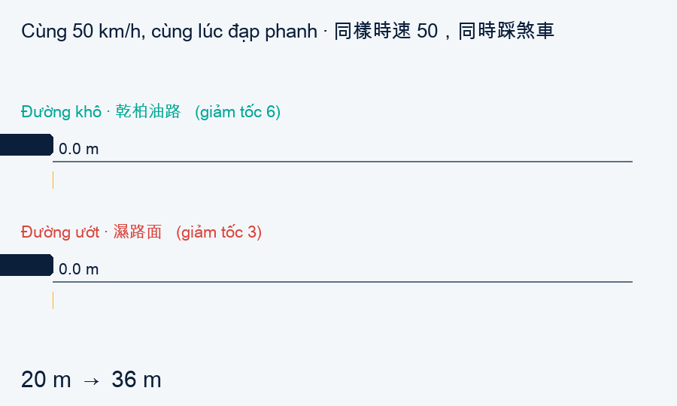
24 / 28
Tiết 1 · 第 1 節
Khoảng cách 3 / 3 · 落差之三：物理
Khoảng cách về vật lý: lốp, giảm xóc, độ trễ phanh trong mô phỏng đều chỉ là con số ước lượng
物理落差：輪胎、懸吊、煞車延遲，在模擬裡都只是估出來的
1
Mô phỏng của ta dùng một con số cố định: giảm tốc 6, mặt đường nào cũng vậy.
我們的模擬器用一個固定的數字：減速度 6，什麼路面都是 6。
2
Đường ướt chỉ còn khoảng một nửa, còn 3 — quãng đường phanh dài gấp đôi.
濕路面大約只剩一半，剩 3——煞車那一段就變兩倍。
3
50 km/h: từ 20,3 m thành 36,4 m. Bảng bốn tốc độ chỉ đúng trên đường khô.
時速 50：20.3 公尺變成 36.4 公尺。那張表只在乾路面成立。
Tiết 3 bật mưa lên, các bạn sẽ gặp cái bẫy: tia ngắn đi, nhưng quãng đường phanh không ngắn đi.
第三節打開雨天的時候，各位會遇到一個陷阱：射線變短了，但煞停距離沒有變短。
Notes:
第三種：物理落差。
輪胎怎麼抓地、懸吊怎麼吸震、煞車踩下去到真的減速中間有多少延遲——這些在模擬裡都是近似值。
我們的模擬器更簡化：減速度就是一個固定的數字，六。
（問全班）下雨天煞車，煞得住嗎？
比較難煞。濕路面的減速度大約只剩一半，時速五十的煞停距離從二十公尺變成三十六公尺。
所以回頭看那張五個車速的表——那張表只在乾的柏油路上成立。
第三節打開雨天的時候，各位會親眼看到，而且會發現一個陷阱：射線變短了，但煞停距離沒有變短。

Slide 25
25 / 28
Tiết 1 · 第 1 節
Ngược lại · 反過來看
Ngược lại: mô phỏng làm được hai việc mà ngoài đường thật không làm được
反過來看：模擬能做到兩件真實世界做不到的事
Một: chạy lại một vạn lần
第一件：重跑一萬次
Hai: sắp đặt đúng thời điểm xấu nhất
第二件：安排最糟的時機
Cùng một tình huống chạy lại một vạn lần, mỗi lần chỉ đổi một tham số. Ngoài đường thật không làm được: bạn không thể bắt cùng chiếc xe máy đó tạt vào y hệt như vậy một vạn lần.
同一個情況重跑一萬次，每次只改一個參數。真實世界做不到——你沒辦法讓同一台機車用完全一樣的角度和速度切進來一萬次。
Cho người đi bộ bước ra đúng lúc xấu nhất. Về kỹ thuật làm được, nhưng không được phép: không thể vì thử nghiệm mà bắt một người thật liều mạng.
讓行人剛好在最糟的時間點走出來。技術上做得到，但不可以做——不能為了測試讓一個真人冒生命危險。
Mô phỏng không phải bản thật kém hơn, nó là một công cụ khác — cần cả hai.
模擬不是「比較差的真實」，它是另一種工具——兩個都要。
Notes:
講了三種落差，好像模擬一無是處。反過來也要講。
模擬能做兩件真實世界做不到的事。
第一件：同一個情況重跑一萬次，每次只改一個參數。真實世界能嗎？不能。
第二件更重要：讓行人剛好在最糟的時間點走出來。真實世界能嗎？
這一句我想聽大家自己說出來。
技術上做得到，但不可以做。你不能為了測試，讓一個真人冒生命危險。
所以模擬不是「比較差的真實」，它是另一種工具。這句話我寫在白板上：模擬做不到的，真車做得到；真車做不到的，模擬做得到。兩個都要。

Slide 26
26 / 28
Tiết 1 · 第 1 節
Ở Đài Loan và Việt Nam, cả ba khoảng cách đều lớn hơn
在台灣和越南，這三種落差都更大
Vì thế giới, xe cộ và hành vi trong các mô phỏng có sẵn (như CARLA) đều được làm theo Âu Mỹ.
因為現成模擬器（像 CARLA）裡的世界、車輛、行為，都是照歐美做的。
Loại 哪一種 | Ở Đài Loan 台灣 | Ở Việt Nam 越南
Hình ảnh 外觀 | Mái hiên, biển hiệu chi chít, ô chờ rẽ trái của xe máy 騎樓、滿街招牌、機車待轉區 | Hàng quán vỉa hè, ngã tư không có vạch kẻ 路邊攤、沒有標線的路口
Hành vi 行為 | Đèn xanh, hai mươi xe máy toả ra hình quạt 綠燈起步，二十台機車扇形散開 | Trong 5 m có 12 xe máy lách nhau; vòng xuyến đi bằng ánh mắt 五公尺內十二台機車互鑽；圓環靠眼神
Vật lý 物理 | Mặt đường vá chằng chịt, nắp cống 補丁路面、人孔蓋 | Đường hỏng, ngập nước sâu nông khác nhau 破損路面、深淺不一的積水
Mô hình hành vi giao thông Đài Loan / Việt Nam: dữ liệu đó chỉ các bạn thu được.
台灣或越南的交通行為模型：那份資料只有各位收得到。
Notes:
剛剛那三種落差，在台灣和越南更大。原因很單純：現成的模擬器裡面的世界、車輛、行為，都是照歐美做的。
一欄一欄看。
外觀：CARLA 裡有騎樓嗎？沒有。有滿街的招牌嗎？沒有。有機車待轉區嗎？沒有。
行為：這是差最多的。歐美的模擬器裡，機車是「偶爾出現的一台」。台灣綠燈起步是二十台機車扇形散開；越南是五公尺內十二台互相鑽。這種行為模型，現成的模擬器裡根本沒有。
物理：補丁路面、人孔蓋、深淺不一的積水，這些都會影響抓地力，而模擬器裡的地面是一整片完美的平面。
所以看最下面那句話。這不是抱怨，這是機會：那份資料只有各位收得到。

Slide 27
27 / 28
Tiết 1 · 第 1 節
Thảo luận · 討論（四分鐘）
Kể một chuyện bạn gặp hằng ngày trên đường, mà trong mô phỏng chắc chắn không có.
講一件你每天在路上會遇到、但模擬裡一定不會出現的事。
Mỗi nhóm một chuyện. Nói cụ thể, đừng nói chung chung.
每組講一件。要講具體的，不要講「交通很亂」這種。
1
Thầy sẽ xếp vào ba cột trên bảng: hình ảnh · hành vi · vật lý
老師把它寫到白板的三欄裡：外觀・行為・物理
2
Cột nào sẽ đầy nhất? Đoán thử trước khi bắt đầu.
猜猜看哪一欄會最滿？先猜再開始。
3
Chụp lại bảng này — đó là danh sách những thứ chưa ai làm.
把這張白板拍下來——那是一張「還沒有人做」的清單。
Notes:
現在做一個四分鐘的討論。
每一組講一件，我在白板上分三欄記下來：外觀、行為、物理。
先讓全班猜一下：哪一欄會最滿？
大部分的人會猜行為，而且會猜對。
開始。
大家講的例子，大部分會落在「行為」那一欄：鑽車縫、逆向、闖紅燈、路口不打方向燈、外送機車突然停下。這很正常，因為行為最有感。
老師要主動補一到兩個「物理」的例子，因為學生通常想不到：
「人孔蓋。下雨天的人孔蓋很滑，機車壓過去會打滑。模擬器裡的地面是一整片，沒有人孔蓋這種東西。」
「積水。你看到一個水窪，你不知道它是兩公分還是二十公分深。模擬器裡沒有水窪，就算有，也不會有深度不確定這件事。」
（補完之後說）看白板：三欄都有東西，而且都是各位自己講出來的。這張白板就是台灣和越南版模擬器缺的東西清單。拍張照留著——上面每一條，都是一個還沒有人做過的題目。

Slide 28
28 / 28
Tiết 1 · 第 1 節
Tiết 1 · 第一節小結
Mang ba câu này sang tiết 2
帶三句話進第二節
Ba thanh trượt = ba thông số: số tia là độ phân giải, chiều dài là tầm đo, góc quét là góc nhìn.
三個滑桿就是三個規格：射線數是解析度、長度是測距、張角是視野。
Quãng đường phanh quyết định tia phải dài bao nhiêu — 50 km/h thì ít nhất 25 m. Đây là giới hạn cứng.
煞停距離決定射線至少要多長——時速 50 至少 25 公尺。這是硬下限。
Ba khoảng cách mô phỏng–hiện thực: hình ảnh, hành vi, vật lý. Ở Đài Loan và Việt Nam đều lớn hơn.
模擬與現實的三種落差：外觀、行為、物理。在台灣和越南都更大。
Nghỉ 10 phút. Tiết 2: nếu số km không phải đơn vị đo tốt, thì cái gì mới là?
休息十分鐘。第二節：如果公里數不是好的測試單位，那什麼才是？
Notes:
第一節到這裡。三句話帶走。
第一句，三個滑桿就是三個規格：射線數是解析度、長度是測距範圍、張角是視野。第五週我拿真的規格表來，各位會發現上面就是這三個數字。
第二句，煞停距離決定射線至少要多長。時速五十，至少二十五公尺。這是被物理逼出來的下限，不是喜好問題。
第三句，三種落差：外觀、行為、物理。而且在台灣和越南都更大，因為現成的模擬器是照歐美做的。
休息十分鐘。模擬器那個分頁先不要關——第二節中間會用到一次，第三節整整五十分鐘都在用它。
第二節我要問各位一個問題：如果「跑了幾公里」不是一個好的測試單位，那什麼才是？
第二節的主題就是「場景」。

